Slide 1
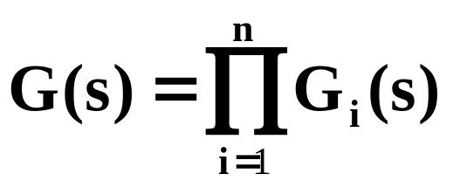
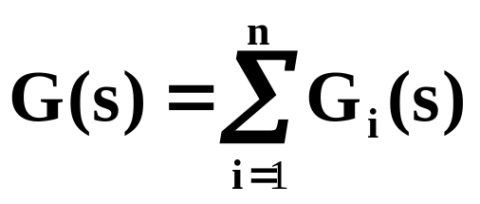
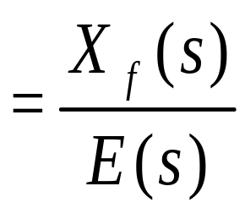
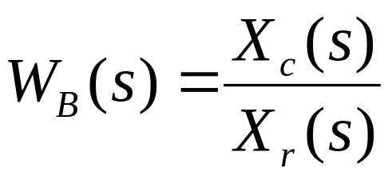
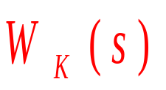
自动控制原理 江西理工大学
回顾
1.结构图的等效变换
系统对给定作用和扰动作用的输出
系统对给定作用和扰动作用的输出
R(s)
E(s)
C(s)
G(s)
C(s)
G(s)
±
=
X_{f}(s)
R(s)
1±G(s)H(s)
H(s)
2.相加点及分支点的换位运算
数学关系不变！
3.系统传递函数
Notes:
不同的物理系统，其结构差别很大。但若从系统的数学模型来看，一般可将自动控制系统的数学模型看作由若干个典型环节所组成。研究和掌握这些典型环节的特性将有助于对系统性能的了解。

Slide 2
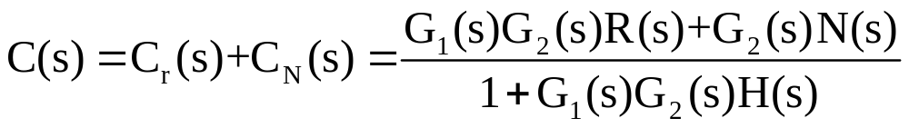
自动控制原理 江西理工大学
回顾
4.系统对给定作用和扰动作用的输出
N(s)
R(s)
E(s)
G₁(s)
+
G₂(s)
C(s)
+
+
﹣
H(s)
Notes:
不同的物理系统，其结构差别很大。但若从系统的数学模型来看，一般可将自动控制系统的数学模型看作由若干个典型环节所组成。研究和掌握这些典型环节的特性将有助于对系统性能的了解。

Slide 3
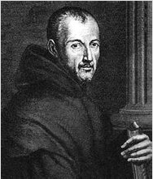
自动控制原理 江西理工大学
2.6 信号流图
在1953年美国麻省理工学院的梅森教授提出信号流图。
可以不需要经过任何简化，直接确定系统输入和输出变量间的联系，再利用梅森公式求出系统的传递函数。
1
了解信号流图的相关概念和术语
学习要求
2
掌握由系统结构图绘制信号流图
3
重点掌握梅逊增益公式及应用
Notes:
对于复杂的系统，方框图的简化过程是冗长的。梅森(S.J.Mason)提出了一种 信号流图
信号流图法，可以不需要经过任何简化，直接确定系统输入和输出变量间的联系，再利用梅森公式求出系统的传递函数
借助拓扑图形求线性代数方程组解的一种方法。在1953年由S.J.梅森提出，故又称梅森图。这一方法能将各有关变量的因果关系在图中明显地表示出来，常用于分析线性系统，例如求它们的传递函数。

Slide 4

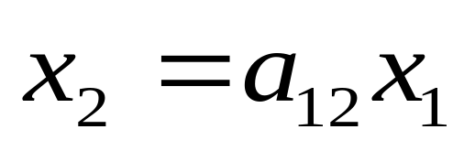
自动控制原理 江西理工大学
一、信号流图的基本概念
1.定义：
是一种用图线表示线性系统方程组的方法。
描述控制系统的信号传递和各环节、变量之间的关系。
有一线性系统，由下述方程式描述：
x1 为输入信号(变量)；
式中，
x2 为输出信号(变量)；
a12为两信号之间的传输(增益)。
用下图表示两变量之间的关系。
变量因果关系
a₁₂
x₁
x₂
函数运算关系
信号传递关系

Slide 5
自动控制原理 江西理工大学
2.信号流图的基本元素
用来表示变量，用符号“○”表示，在○近旁标出所代表的变量。
(1) 节点：
x₁
(2) 支路：
连接两节点的定向线段，用符号“→⎯”表示。
a₁₂
有向性 限定了信号传递方向。
支路
特征
有权性 限定了输入与输出两个变量之间的关系。
Notes:
有向性 限定了信号传递方向。支路方向就是信号传递的方向，用箭头表示。
有权性 限定了输入与输出两个变量之间的关系。支路的权用它近旁标出的传输值(增益)表示。

Slide 6
自动控制原理 江西理工大学
设有一系统，它由下列方程组描述：
x₂ =a₁₂ x₁ + a₃₂ x₃
x₃ = a₂₃ x₂ + a₄₃ x₄
x₄ = a₂₄ x₂ + a₃₄ x₃ + a₄₄ x₄
x₅ = a₂₅ x₂ + a₄₅ x₄
每个节点的变量是所有流向该节点的信号代数和
把内部变量结构和相互关系描述的一清二楚
a₃₂
a₄₃
a₄₄
a₁₂
x₂
a₂₃
a₃₄
a₄₅
x₁
x₅
x₃
x₄
a₂₄
a₂₅
Notes:
下面通过一个例子，说明信号流图是如何构成的。

Slide 7
自动控制原理 江西理工大学
3.信号流图的几个术语
节点及其类别
输入节点(源点)：只有输出支路的节点，它代表系统的输入变量。如图中x₁。
输出节点(汇点) 只有输入支路的节点，它代表系统的输出变量。如图中x₄。
混合节点 既有输入支路，又有输出支路的节点，如图中x₂、x₃。
a₃₃
a₁₂
a₂₃
x₃
a₃₄
x₁
x₄
x₂
a₃₂
a₁₄

Slide 8
自动控制原理 江西理工大学
通路及其类别
通路：
从某一节点开始，沿着支路的箭头方向连续经过各相连支路到另一节点构成的路径。
开通路：
与任一节点相交不多于一次的通路。如a12 a23 a34 。
闭通路(回环)：
如果通路的终点就是通路的起点，并且与任何其它节点相交不多于一次的通路。如a₂₃ a₃₂ ，a₃₃ (自回环) 。
a₃₃
a₁₂
a₂₃
x₃
a₃₄
x₁
x₄
x₂
a₃₂
a₁₄
Notes:
用经过的支路传输的乘积来表示。

Slide 9
自动控制原理 江西理工大学
前向通路：
是指从源点开始并终止于汇点且与其他节点相交不多于一次的通路，该通路的各传输乘积称为前向通路增益。
不接触回环：
如果一信号流图有多个回环，各回环之间没有任何公共节点，就称为不接触回环，反之称为接触回环。
回环增益
回环中各支路传输的乘积称为回环增益（或传输）。
a₃₃
1
a₁₂
a₂₃
x₃
a₃₄
x₁
x₄
x₂
a₃₂
a₁₄

Slide 10






自动控制原理 江西理工大学
4.信号流图的绘制方法
x₁
a₁₂
x₂
1.直接法
2.翻译法
结构图
信号流图
输入变量
源点
变量
节点
规
律
比较点、引出点
混合节点
传递函数
增益
传输线
支路
输出端
汇点

Slide 11
自动控制原理 江西理工大学
例1 画出下图所示系统的信号流图。
R(s)
E₁(s)
E₂(s)
C(s)
+
G₁(s)
G₂(s)
﹣
H(s)
解：
E₁(s)
E₂(s)
G₁(s)
G₂(s)
R(s)
C(s)
相加点处的-记入反馈支路增益中
-H(s)

Slide 12
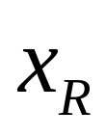
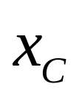

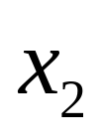

自动控制原理 江西理工大学
例2 绘制结构图对应的信号流图
G₂(s)
R(s)
C(s)
+
G₃(s)
+
G₁(s)
+
+
﹣
+
H(s)
G₄(s)
G2
1
G1
1
G3
2.相加点与其输入线上的分支点翻译成相邻的2个节点，增益为1，但代表不同变量
1.相加点处的-记入反馈支路增益中
-H
G4

Slide 13
自动控制原理 江西理工大学
5.信号流图的基本简化法则
1）加法法则
将并联支路合并成单一支路，总传递函数等于各支路传递函数之和。
b
a
a+b
x₁
x₂
x₁
x₂
a
x₁
x₂
x₁
+
x₂
a+b
+
b

Slide 14
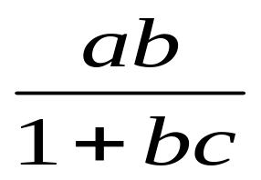
自动控制原理 江西理工大学
5.信号流图的基本简化法则
2）乘法法则
串联支路的总传递函数等于各支路传递函数乘积。
a
x₂
b
x₃
ab
x₁
x₁
x₃
3）反馈回环法则
a
x₂
b
x₁
x₃
x₁
x₃
-c

Slide 15
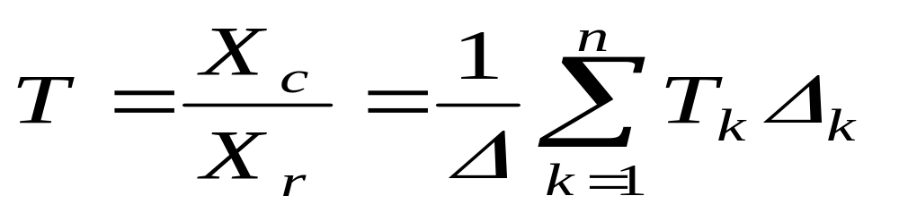
自动控制原理 江西理工大学
二、梅逊增益公式
应用梅逊公式，可以不经任何结构的变换，一步可以写出系统的传递函数。
输入输出节点间总传输的一般式为
T — 系统的总传递函数；
n —前向通道总数；
T_{k} — 第K条前向通路的传输；
Δ — 信号流图的特征式；
Δ_{k} —第k条前向通路特征式的余因子式

Slide 16
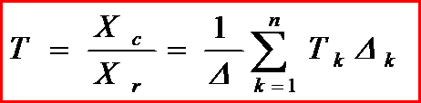



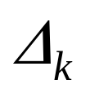
自动控制原理 江西理工大学
特征式的意义为
——信号流图中所有不同回环的传输之和；
——信号流图中每两个互不接触回环的传输乘积之和；
……
——m个互不接触回环的传输乘积之和；
-在Δ中除去第k条前向通路相接触的各回环传输（置零），称为第k条前向通路特征式的余因子。

Slide 17
自动控制原理 江西理工大学
求系统传递函数的思路：
(1)正确识别输入节点与输出节点之间所有前向通路；
(2)正确识别所有的回环；
(3)区分回环是否接触；
(4)什么类型的接触；
(5)正确识别前向通路与其相接触的回环。

Slide 18
自动控制原理 江西理工大学
例3 试用梅逊公式计算图示系统的总增益。
-G₆
R(s)
①
C(s)
1
G₁
G₂
G₃
G₄
1
-G₅
②
③
-G₇
解：输入节点R(s)和输出节点C(s)之间只有一条前向通路。
n=1，通路增益为： T₁=G₁G₂G₃G₄
三个回路：
L_{a} =-G₂G₃G₆
L_{b} =-G₃G₄G₅
L_{c} =-G₁G₂G₃G₄G₇
∑L₁ = - G₂G₃G₆ - G₃G₄G₅ - G₁G₂G₃G₄G₇

Slide 19
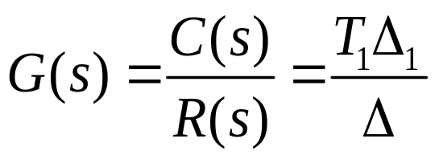
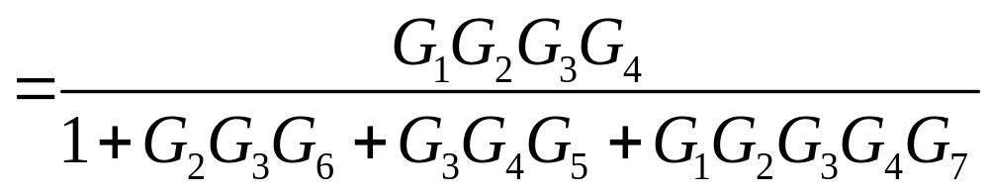
自动控制原理 江西理工大学
-G₆
R(s)
①
C(s)
1
G₁
G₂
G₃
G₄
1
-G₅
②
③
-G₇
三个回环之间都有公共节点，流图特征式为 ：
Δ=1- ∑L₁+ ∑L₂-…….. =1+ G₂G₃G₆+G₃G₄G₅+G₁G₂G₃G₄G₇
三个回环均与前向通路T₁接触，
根据梅逊公式，系统总增益为：
所以Δ₁=1

Slide 20
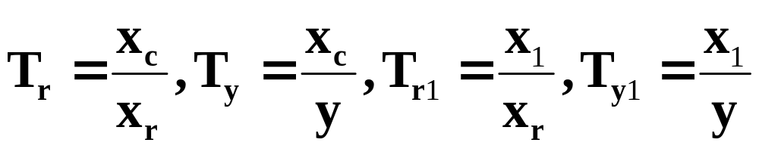
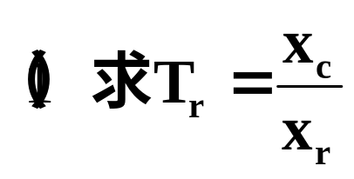
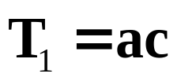
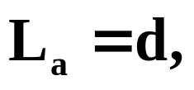
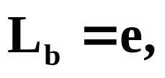
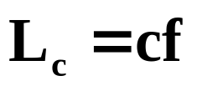
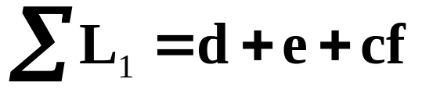
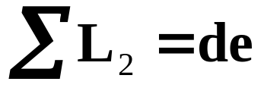
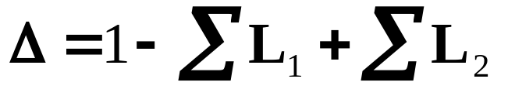

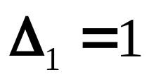
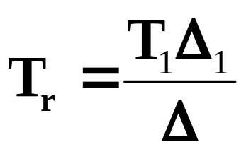
自动控制原理 江西理工大学
d
y
例4 系统信号流图如图，求系统的传递函数
b
x_{r}
a
1
x_{c}
c
解:
x₁
f
该系统的前向通道的传递函数为
e
系统的回环及其传递函数为
因此
上述各回环都与T₁相接触，因此
根据梅逊增益公式求得系统传递函数为

Slide 21
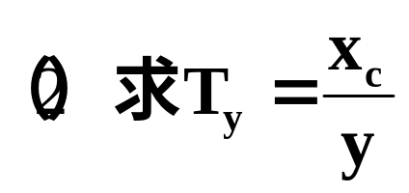
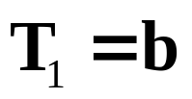
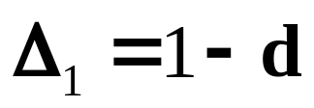

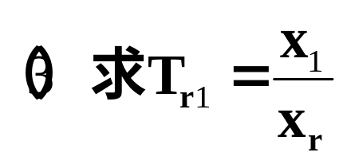
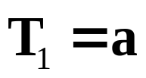
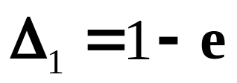
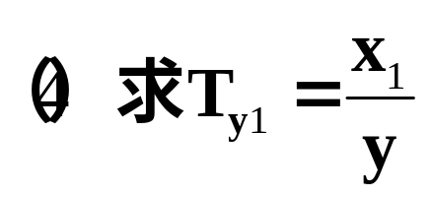
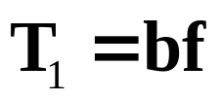
自动控制原理 江西理工大学
d
y
该系统的前向通道的传递函数为
b
x_{r}
a
1
x_{c}
c
系统的回环及其传递函数为
x₁
f
e
因此
回环L_{a}与T₁不接触，因此
根据梅逊增益公式求得系统传递函数为

Slide 22
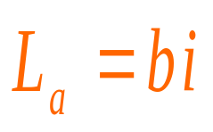
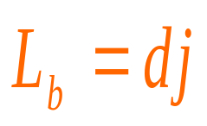
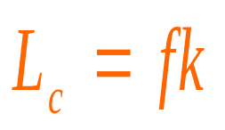
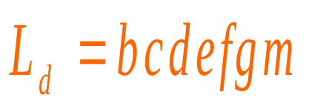
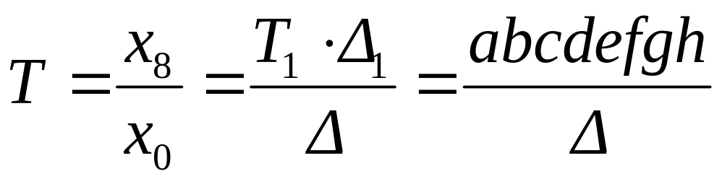
自动控制原理 江西理工大学
例5 求图所示系统的信号流图输入x₀至输出x₈的总传输G。
a
b
c
d
e
f
g
h
x₀
x₈
i
j
k
m
解：信号流图的组成：4个单回环，一条前向通道
Δ =1− (bi + dj + fk + bcdefgm) + (bidj + bifk + djfk) − bidjfk
T₁ = abcdefgh Δ₁ = 1 − 0 = 1

Slide 23
自动控制原理 江西理工大学
例6 已知系统的信号流图如下，求输入x₁至输出x₂和x₃的传输。
d
解：单回环：
c
②
L_{a}=ac，
L_{b}=abd，
L_{c}=gi，
①
a
b
x₂
L_{d}=ghj，
L_{e}=aegf
2
⑤
e
x₁
两两互不接触回环：
f
3
g
h
ac与gi，ghj;
abd与gi，ghj
x₃
③
i
④
j
Δ＝1-(ac+gi+abd+ghj+aegf)+(acgi+acghj+abdgi+abdghj)

Slide 24
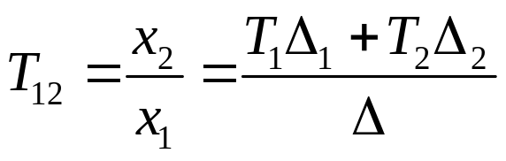
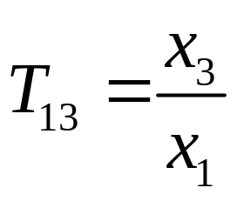
自动控制原理 江西理工大学
Δ＝1-(ac+gi+abd+ghj+aegf)+(acgi+acghj+abdgi+abdghj)
x₁到x₂的传输：
T₁ = 2ab
Δ₁ =
1 −(gi + ghj)
d
c
②
T₂ = 3gfab
Δ₂ = 1
①
a
b
x₂
2
⑤
e
x₁
f
x₁到x₃的传输：
g
h
3
x₃
③
i
④
j

Slide 25
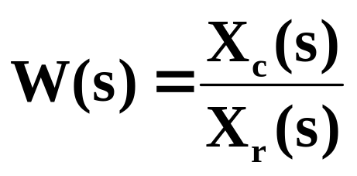
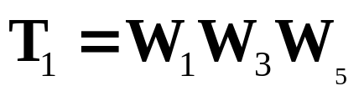
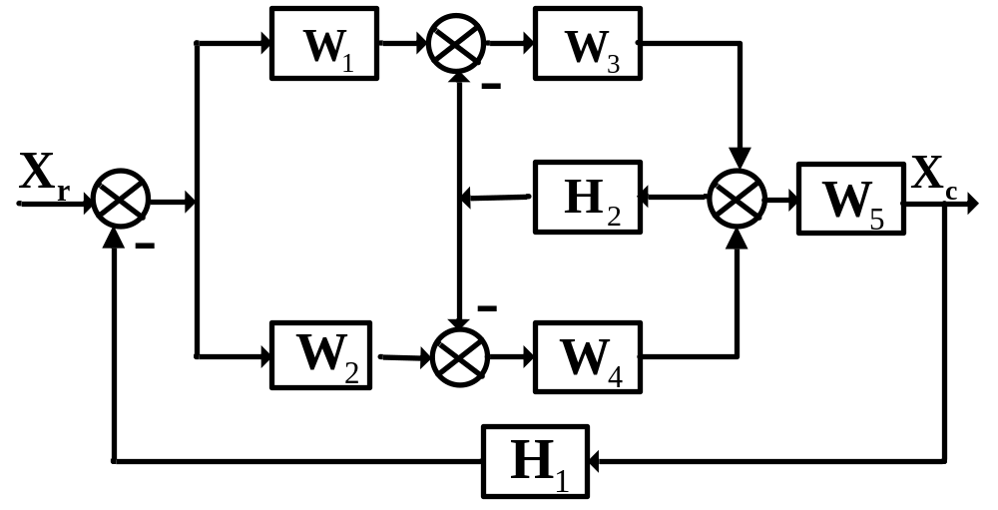
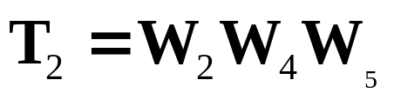
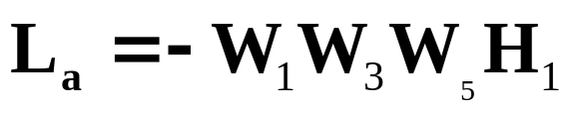
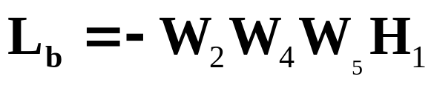
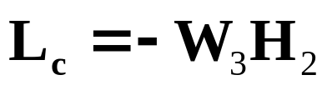




自动控制原理 江西理工大学
例7 求下图所示系统的传递函数
解:
该系统的前向通道及其传递函数为
系统的回环及其传递函数为
上述各回环互相接触，因此
上述各回环都与T₁和T₂相接触，因此
根据梅逊增益公式求得系统传递函数为

Slide 26
自动控制原理 江西理工大学
小结
1）信号流图只能表示线性代数方程组。
2）节点表示系统的变量，表示所有流向该节点的信号之（代数）和。
3）信号在支路上沿箭头单向传递，后一节点变量依赖于前一节点变量，即只有“前因后果”的因果关系。
4）支路相当于乘法器，信号流经支路时，被乘以支路增益而变换为另一信号。
5）对于给定的系统，信号流图不唯一。

Slide 27

自动控制原理 江西理工大学
本章内容总结
1.数学模型的基本概念
2.解析法建立系统数学模型
3.传递函数
4.动态结构图
5.信号流图
Notes:
控制系统的数学模型是指系统物理量（或变量）之间动态关系的数学表达式。

Slide 28
自动控制原理 江西理工大学
作业：
1.已知系统信号流图下图，求传递函数C(s)/R(s)。
N
G₁
G₃
－1
R
E
C
－1
R
G₁
G₂
C
－H₁
G₂
－1
N
G₁
R
G₂
G₄
C
G₃
－1
复习巩固本章知识要点

